Slide 1
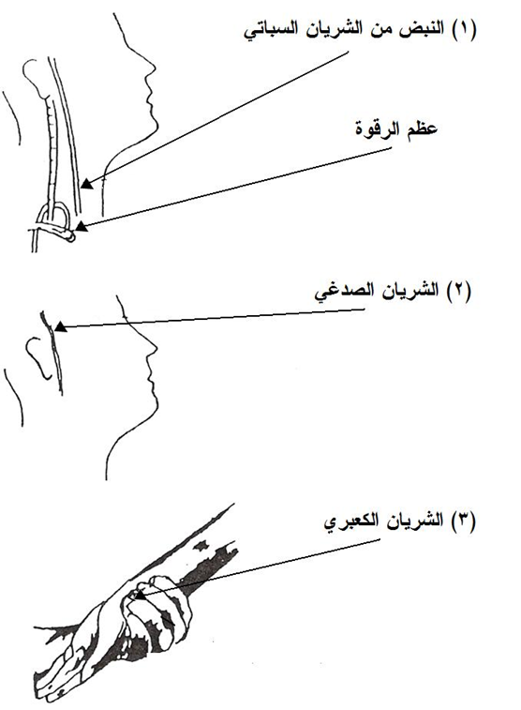
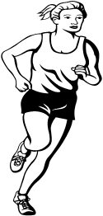
التربية الرياضية
المرحلة الثانوية
الفصل الدراسي الأول
الاسبوع الثالث عشر
الاعداد البدني ( بدن 101( – ( بدن 801) الجزء النظري

Slide 2
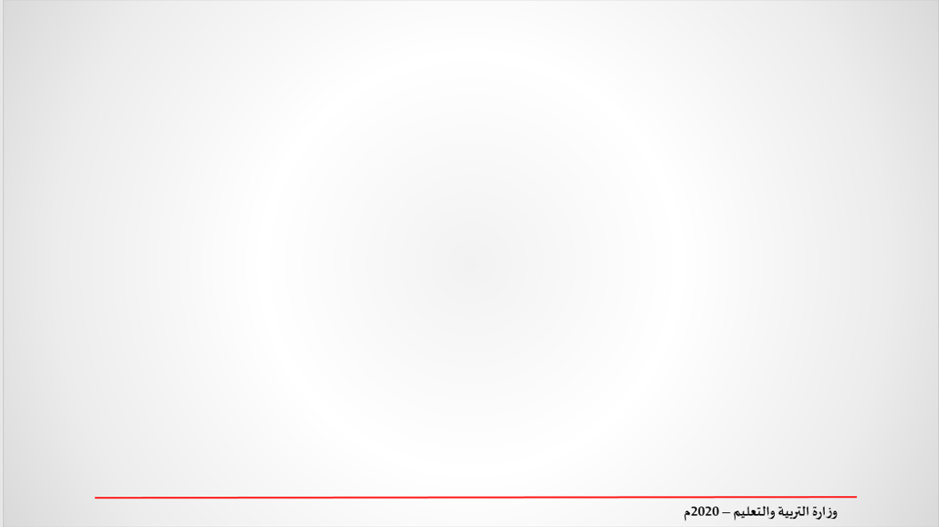
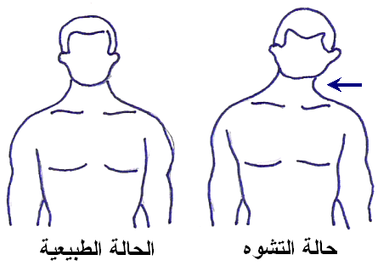
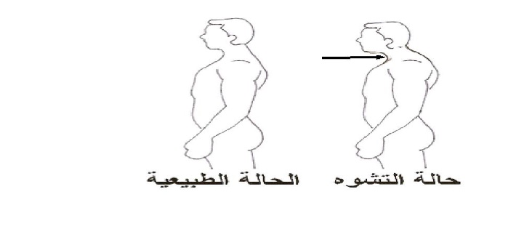
ب- أنواع التشوهــات القواميـة والتمرينات العلاجية
التشوه القوامي:
التشوه القوامي هو نوع من أنواع الانحرافات التي تحدث لجزء أو أكثر من أجزاء الجسم؛ مما يؤدي إلى انحراف العضو عن وضعه الطبيعي و هذا ينتج عنه تغيير في علاقة هذا العضو بسائر الأعضاء الأخرى.
أولاً: تشوهات الرقبة:
1- العنق المائلة:
حيث يكون فيه ميل الرأس إلى جهة اليمين أو اليسار، وهذه الانحرافات هي نتيجـــة لانحرافات في الفقرات العنقية للعمود الفقري .
2- سقوط الرأس امامًا:
حيث تثنى الرقبة ويسقط الرأس إلى الأمام والأسفل، وتخرج حلمة الأذن عن الخط العمودي الساقط المار بالكتفين، ويصاحب هذه الحالة زيادة في انحناء الفقرات العنقية وتحدب الظهر واستدارة الكتفين.

Slide 3
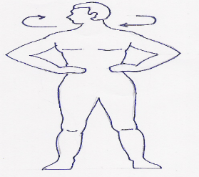
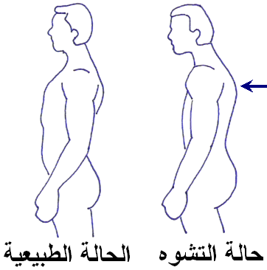
أسباب التشوه:
1- الجلوس إلى المكتب والكتابة مدة طويلة.
2- عادات الخجل عند البنات والمراهقات طويلات القامة ومحاولتهن إخفاء ذلك بثني الرأس.
3- بعض المهن التي تتطلب اتخاذ أوضاع تساعد على تشوه الظهر.
4- الخلل العضوي في إحدى العينين أو الأذنين أو قصر إحدى الرجلين عن الأخرى أو تفلطح في إحدى القدمين.
5- المشي مع توجيه النظر نجو الأسفل باستمرار.
6- الجلوس الطويل أمام التلفاز وفي وضعية خاطئة على وجه الخصوص.
تمرين علاجي:
"( وقوف فتح الرجلين باتساع الكتفين، الذراعان ثبات الوسط)، ثني الرأس للأمام ثم جانبا ثم خلفا ثم أماما في شكل دائرة موازية للكتفين."
ثانياً: تشوهات الظهر:
1- تحدب الظهر:
هو عبارة عن زيادة التقوس الطبيعي المتحدب نحو الخلف في المنطقة الظهرية.

Slide 4
أسباب التشوه:
1- بعض أمراض الجهاز التنفسي التي تسبب ضيق القفص الصدري وتسطحه فينحني الظهر.
2- ضعف النظر وقصره مما يجعل الشخص يميل إلى الأمام للتحقق من الأشياء.
3- مرض الكساح و لين العظام.
4- العادة السيئة في اتخاذ الأوضاع الخاطئة في الوقوف والجلوس والنوم على وسادة عالية أو مرتبة لينة.
5- الحوادث والإصابات والأمراض.
تمرين علاجي:
1- الوقوف في وضع الاستعداد.
2- رفع الذراعين أمامًا عاليًا مع نقل الرجل اليمنى خلفًا و تقويس الظهر نحو الخلف.
3- ثني الجذع أمامًا أسفل وإلصاق الكفين خلف الرجل الأمامية.
4- مد الجذع عاليًا مع ضم الرجل الخلفية للأمامية والعودة إلى وضع الاستعداد.

Slide 5
2 - التقعر القطني:
وهو عبارة عن زيادة في تقوس أسفل الظهر؛ مما يؤدي إلى سقوط البطن و الحوض إلى الأمام.
أسبابــــه:
السمنة الزائدة والكرش.
الكعب العالي عند السيدات، حيث يجعل مركز ثقل المرأة يميل إلى الأمام فتعوض عن ذلك بدفع الكتفين إلى الخلف والحوض إلى الأمام.
ضعف النغمة العضلية في عضلات البطن.
عدم الإلمام بالوعي القوامي و الوقفة المعتدلة.
تعود الشخص النوم على الظهر أو البطن أو عادات الجلوس الخاطئة.
تمرين علاجي:
الوقوف في وضع الاستعداد، وتشبيك اليدين خلف الرأس.
رفع الرجل أماما عاليا.
خفض الرجل وقذفها خلفا.
العودة إلى وضع الاستعداد. ويكرر بالرجل الأخرى.

Slide 6
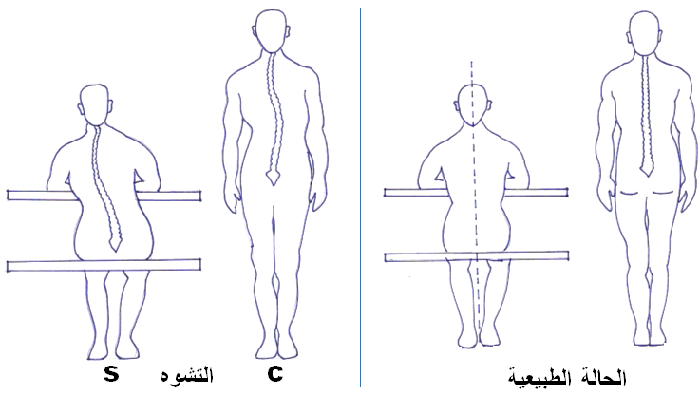
3- الظهر المسطح:
و هو عبارة عن اختفاء التحدب القطني من العمود الفقري عن الوضع الطبيعي، مع ميل الحوض إلى الأمام والأعلى.
4- الانحناء الجانبي:
الانحناء الجانبي عبارة عن انثناء جانبي في العمود الفقري إلى أحد الجانبين مصحوبا بلف في أجسام الفقرات ناحية تحدب القوس و هو نوعان:
انحناء بسيط: و هو يظهر على شكل قوس واحد في إحدى مناطق العنق، الصدر، القطن و يكون على شكل حرف( C ).
انحناء مركب: و هذا الانحناء يكون على شكل حرف( S )أي يتكون من قوسين.

Slide 7
أسباب التشوه:
بعض المهن التي تتطلب ثني الجذع لأحد الجانبين لفترات طويلة .
بعض الأمراض كلين العظام، وشلل الأطفال.
نتيجة العادات السيئة في الوقوف و الجلوس .
تمرين علاجي:
(جلوس قفز الحواجز، رجل مفرودة أماما و الأخرى منثنية خلفا) ثني الجذع جانبا فوق الرجل الخلفية المنثنية. يكرر بالعكس.

Slide 8
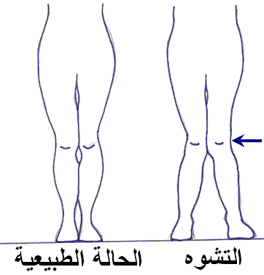
ثالثا: تشوهات الساقين:
1- اصطكاك الركبتين:
في هذا التشوه تتقارب الركبتان نحو الداخل وتتباعد المسافة بين القدمين إلى الخارج عند الوقوف، وينتشر هذا التشوه بين الأفراد ذوي الوزن الزائد.
أسباب التشوه:
معظم الأطفال ينمو لديهم بعض درجات اصطكاك الركبتين مع بدء عمر المدرسة ، و يحدث هذا التشوه عندما يسقط وزن الجسم خارج مركز ثقل مفصل الركبة وذلك ما يحدث عادة مع النمو . و في بعض الأحيان يحدث التشوه نتيجة لمرض ما أو أعراض لحالة مرضية مثل مرض الكساح لنقص فيتيمين د .
تمرين علاجي:
يمكن وضع وسادة أسفنجية في الحذاء من الجهة الداخلية للقدم لتصحيح وضع الجسم . في العادة لا ينصح بأي علاج لهذا النوع من التشوه للأطفال تحت عمر 8 سنوات ، أما في الحالات التي تستمر لما بعد 10 سنوات فلا بديل للتدخل الجراحي لتصحيح الوضعية .
2- تقوس الساقين:
حيث تتباعد الساقان وتتقارب القدمان وتصبح الساقان على شكل دائرة،التحدب فيها إلى الخارج كما تنحرف القدم نحو لداخل.

Slide 9
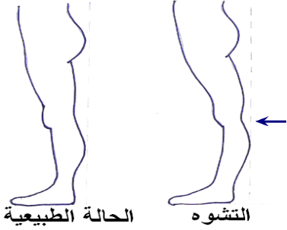
أسباب التشوه:
يولد عادة الرضع بتشوه تقوس الساقيين بسبب وضع الجنين في بطن الأم ، و تبدأ الرجلين بالاستقامة مع بداية تعلم الطفل المشي من سن 12 حتى 18 شهر ، و يأخذ الطفل شكل الرجلين الطبيعي في سن 3 سنوات حيث يستطيع الطفل الوقوف مع ضم الكاحلين و ملامسة الركبتين لبعضهما أما إذا لم يستطع إتخاذ الأوضاع السابقة فهو مصاب بالتشوه و هي علامة لمرض الكساح نتيجة لنقص فايتمين د أو مرض بلونتس (Blount's disease ) أو تسمم الفلورايد .
تمرين علاجي:
لا يوجد علاج ما دام التشوه غير كبير ويجب أن يقيم الطفل كل ستة أشهر على الأقل ، ويمكن إستخدام أحذية خاصة لكي تدور القدم للخارج من 8 إلى 10 بوصات بالرغم مع عدم ضمان نجاح هذه الطريقة يبقى التدخل الجراحي الوسيلة الوحيدة .
3- الركبة زائدة الامتداد:
في هذا الانحراف تندفع الركبتان إلى الخلف أكثر مما يجب عن وضعها الطبيعي، و تميل زاوية ميل الحوض إلى الامام مما يسبب تشوه التجوف القطني، تنتشر هذه الحالة بين الأطفال و في الأفراد ذوي النمط الجسماني النحيف عن باقي الأنماط الأخرى.
أسباب التشوه:
يمكن أن تكون هناك أسباب عديدة لهذا النوع من التشوه 1 - حيث أن العيب الخلقي منذ الولادة في تركيب العظام المكونة لمفصل الركبة .
2 – الإصابة المباشرة لمفصل الركبة و تضرر الأربطة ، الغضاريف ، الأوتار أو الكيس المغلف للمفصل نتيجة حادث أو عدم إحماء كافي أو مرض التهاب المفاصل أو مرض النقرس .
تمرين علاجي:
لا توجد تمرينات علاجية لهذا النوع من التشوه بل يتم التعامل معه حسب السبب المباشر للتشوه .

Slide 10
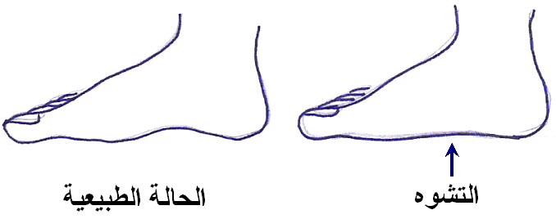

رابعًا: تشوهات القدمين:
تفلطح القدمين:
و هو عبارة عن هبوط في قوس القدم مصحوبا بقلب القدم إلى الخارج، بمعنى أن الجانب الداخلي للقدم يلامس الأرض بكامله عند الوقوف.
أسباب التشوه:
1- الحذاء الضيق يضغط على أصابع القدمين ويسبب لها كثيرًا من الآلام، ويغير من تنسيقها، واستقامتها، ويؤدي إلى التهاب الكيس الزلالي لمفصل القدم
2 - والحذاء الواسع يعوق حركة القدم، ويسبب الجروح والالتهابات في عقب القدم بسبب احتكاكه بالجدار الداخلي للحذاء.
تمرين العلاجي:
"المشي في المكان مع رفع الركبة عاليًا وثبات المشط على الأرض"

Slide 11
كيف تتعرف على الوزن المثالي ؟
ما قد يهم الكثير من الناس هو معرفة وزنهم المثالي ، و هو ما يتم عادة بالطريقة المعروفة و التي تنص بإنقاص 100 من الطول المقاس بالسم للتعرف على الوزن المثالي وهذا النمط من الحساب يفتقر إلى الدقة و لا يعطي دلالة صحيحة في أغلب الأحيان .
الوزن ببساطة هو مؤشر عن حالة الجسم و المظهر العام الذي يعبر عنه و الذي يعكس حالة الأعضاء في التعاطي مع ظروف الحياة المختلفة و كلما كان الوزن مناسب كلما قلت إصابات المفاصل و تآكلها بالإضافة إلى الحالة الصحية للقلب و الشرايين و الأوردة .
تركيب الجسم BODY COMPOSITION
و هو يعبر عن تكوين الجسم وتوزيع نسبة الدهون و العضلات فيه ، وهو مقياس مهم لمعدل الصحة و مستوى كفاءة الأداء الحركي . و عادة يوصف تركيب الجسم إما بالجسم النحيل و إما بالسمين ومن ثم ما يقع بينهما من درجات تعبر عن حالة الشخص بالقرب من أي مستوى منها .
كيف نحدد الوزن المناسب ؟
ولكي نتعرف على حالة الجسم هناك مصطلح BMI وهو مؤشر لحالة الجسم للناس العاديين و لا تصلح للاعبي كمال الأجسام .
ويتم الحساب بالطريقة التالية:
مؤشر حالة الجسم BMI = الوزن / الطول X الطول = النسبة
النسبة | الوصف
أقل من 20 | أقل من الوزن المثالي
20 إلى 24.9 | حالة مثالية (طبيعية)
25 إلى 29.9 | زيادة وزن
30 إلى 40 | سمنة
أكثر من 40 | سمنة مفرطة
مثال :
طالب وزنه 70 كيلوغرام وطوله 180سم ، فما هو مؤشر حالة جسمه ( النسبة ) ؟
مؤشر حالة الجسم BMI = الوزن / الطول X الطول = النسبة
= 70 / 1.80 X 1.80
= 70 / 3.24 = 21.6
ومن المعادلة يتضح من الجدول أن 70 كيلوجرام هو حالة مثالية (طبيعية).

Slide 12
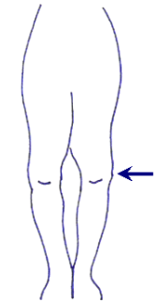
التقييم الذاتي:
س1:من خلال الصور المبينة أذكر نوع التشوه فيما يلي :

Slide 13
الإجابة :
س1:من خلال الصور المبينة أذكر نوع التشوه فيما يلي :
الركبة زائدة الامتداد
تقوس الساقين
تفلطح القدمين
العنق المائلة

Slide 14
انتهى الدرس
ملاحظة : للمزيد من المعلومات حول محتوى المقرر (بدن 101/ بدن 801) الرجوع الى الكتاب المنشور في منظومة البوابة التعليمية

